Slide 1
23 октября - международный день школьных библиотек

Slide 2
В 1999 году по рекомендации ЮНЕСКО был организован День школьных библиотек. Цель проекта – привлечение общественности к сохранению и формированию литературных запасов библиотечных фондов школ.

Slide 3
Эмблема Международного Дня Школьных Библиотек представляет собой цветок с шестью лепестками, изображенный на фоне раскрытой книги.

Slide 4
Этот праздник не простой, Он международный. Вместе мы встречаем День Библиотеки школьной. Ждут учебники ребят, Классики скучают, Книги выстроились в ряд, Знания сохраняют. Будьте частыми гостями Вы в библиотеке, И раскроют книги вам Все свои секреты.

Slide 5
В школьной библиотеке ученики могут найти книги по темам, которые им интересны, а также получить доступ к новым информационным технологиям, например, электронным книгам и базам данных. Сегодня это крайне актуально, так как многие ученики любят использовать интернет, а школьная библиотека может предоставить им доступ к проверенным источникам информации.

Slide 6
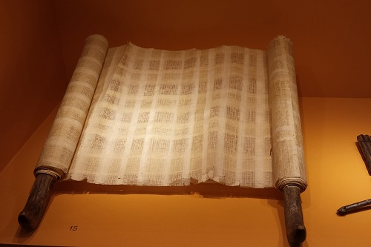
История школьных библиотек в нашей стране насчитывает несколько веков. Первая учебная библиотека на Руси появилась в 1630-е годы при Киево-Могилянской академии. В 1830-х годах в России действовало 62 гимназических библиотеки и несколько десятков при уездных училищах. В 1930-х годах в нашей стране насчитывалось уже свыше 44 тысяч школьных библиотек. В настоящее время в России в образовательных учреждениях функционирует более 62 тысяч библиотек.

Slide 7
Что же касается первого летописного указания на библиотеки, то оно относится к 1037 году, когда Ярослав Мудрый собрал писцов для перевода греческих и переписки уже имеющихся славянских книг, приказав хранить их в Софийском соборе в Киеве. Созданная таким образом первая библиотека на Руси в последующие годы росла и обогащалась книжными сокровищами.

Slide 8
В России Международный месячник школьных библиотек впервые провели в 2008 году. Тогда его девизом стали слова «Школьная библиотека — на повестке дня». Главным событием месячника в России остается Форум школьных библиотекарей, который проходит в Михайловском (Пушкинский заповедник в Псковской области).

Slide 9
В каждом доме, в каждой хате -
В городах и на селе —
Начинающий читатель
Держит книгу на столе.
Мы дружны с печатным словом.
Если б не было его,
Ни о старом, ни о новом
Мы не знали б ничего!
Наша книга детская —
Детская, советская,
Смелая и честная —
Верный друг ребят!
Книгу, всем понятную,
Умную, занятную,
Мальчики и девочки —
Все читать хотят!
С. Михалков

Slide 10
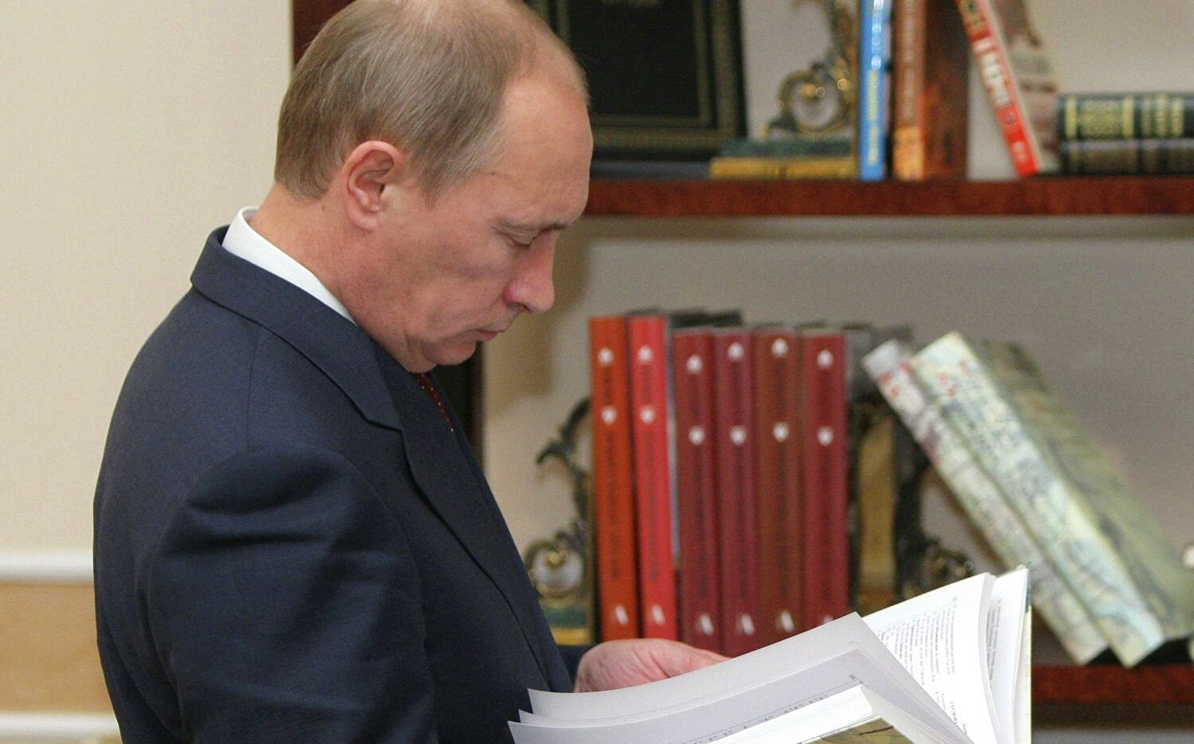
"В нашей стране библиотеки всегда были и остаются уникальными хранилищами знаний, центрами образования, просвещения и полезного досуга» .
В.В.Путин

Slide 11
«Пока жива библиотека – жив и народ. Умрёт она - умрёт наше прошлое и будущее».
Академик Д. С. Лихачёв

Slide 13
Спасибо за внимание!

